Slide 1
GrEstate 2018
presenta
Notes:
GrEstate 2018 da il benvenuto a tutta l’equipe degli animatori del grest.
Buon inizio, che sia pe tutti un’esperienza fantastica.

Slide 2
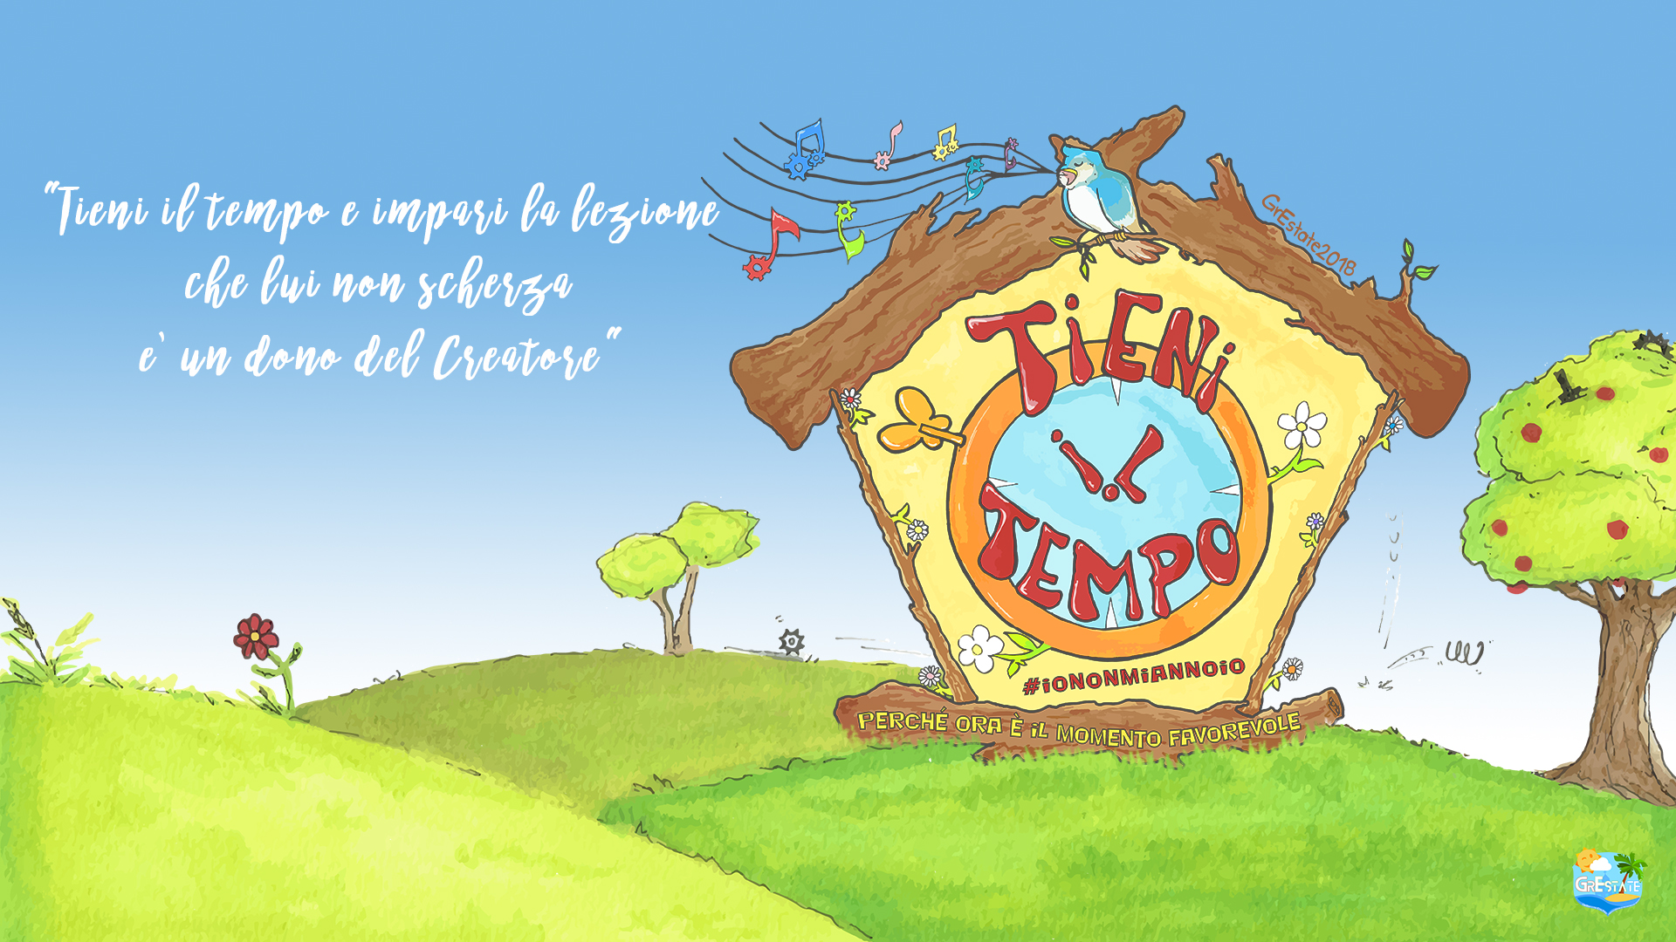
Notes:
Approfondisci con pagina 10 del Manuale.

Slide 3
Tema e Obiettivo
Il tempo è dono di Dio… il tempo è Vita!
Slogan biblico
«perché ora è il momento favorevole»
Ambientazione
Si vive tra due mondi: Kronos e Los Vagos
Notes:
Approfondisci con pagina 6 e 7 del Manuale.

Slide 4
il preGrest
Insieme vivremo un breve, ma intenso, percorso
con l’obiettivo di creare comunione in tutta l’Equipe
d’Animazione 2018, per poter accogliere,
nel miglior modo possibile, il dono di Dio:
i bambini e ragazzi del GrEstate 2018
Notes:
Scarica la scheda di approfondimento ‘’scheda_preGrest_GrEstate2018’’ dal sito grestate.it -sezione download- per integrare i contenuti della sezione preGrest da presentare all’equipe d’animazione.

Slide 5
nel Cuore del Grest
Vivi ogni Giorno
Prega ogni Giorno
il CantaStorie
Notes:
Scarica la scheda di approfondimento ‘’scheda_Manuale_GrEstate2018’’ dal sito grestate.it -sezione download- per presentare la struttura del manuale del GrEstate 2018.

Slide 6
Vivi ogni Giorno
Sono 15 le tappe che ci accompagneranno nel GrEstate 2018. Grazie ad esse avremo l’opportunità di approfondire tematiche riguardanti il tempo.
Ogni giorno, oltre agli obiettivi e il relativo commento ad essi, troveremo anche delle curiosità circa l’argomento e la proposta di un’attività.
Notes:
Scarica la scheda di approfondimento ‘’scheda_Tappe_GrEstate2018’’ dal sito grestate.it -sezione download- per integrare i contenuti e le Tappe della sezione Vivi ogni Giorno.

Slide 7
Prega ogni Giorno
Il percorso Prega ogni giorno contiene: un brevissimo commento, una breve preghiera da ripetere insieme
e un piccolo segno o impegno.
L’itinerario è realizzato su tre brani biblici, uno per ciascuna settimana di grest, poi ripresi giorno per giorno così da essere approfonditi un passo alla volta.
Notes:
Scarica la scheda di approfondimento ‘’scheda_Percorso-Biblico_GrEstate2018’’ dal sito grestate.it -sezione download- per illustrare i tre percorsi proposti nella sezione Prega ogni Giorno.

Slide 8
il CantaStorie
CantaStorie è l’attività che permette ai bambini di dare un vero volto al racconto del GrEstate.
Infatti, è importante che possano riconoscere
un personaggio del racconto tra gli animatori che si prestano come attori nel tempo del grest.
Sarà grazie al CantaStorie che i bambini conosceranno il racconto!
Notes:
Approfondisci con pagina 134 e 135 del Manuale.

Slide 9
il Racconto

Slide 10
in Viaggio col Tempo?
2 città… 2 mondi…
Kronos (il dovere) e Los Vagos (il piacere)
I nostri amici:
Emily, Liuk, Mike, Svevo, David, Chiudilbecco,
i Custodi del Tempo
I cattivi:
la Gang dell’Intoppo
Notes:
Tutti gli abitanti di Kronos sono muniti di un bracciale, ‘’il bracciale del tempo’’. Il bracciale si può scaricare e, ovviamente, essere ricaricato. Esso rappresenta il tempo che ciascuna persona ha a disposizione.
Per ricaricare il bracciale occorre fare, ogni giorno, il proprio dovere: lavorare, studiare, aiutare a casa, andare a scuola…
Invece, si scarica quando viene utilizzato per il tempo libero. Esso non è una cosa cattiva, ma il piacere, anche se importante, viene sempre dopo il dovere.
Il tempo libero non è possibile viverlo a Kronos, ma solo a Los Vagos. Lì, si può giocare, andare a mare, al parco divertimenti, ballare…
Per passare da Kronos a Los Vagos bisogna recarsi al Colle delle Lancette e andare dal custode del tempo. Lui dà il lasciapassare per andare a Los Vagos. Se il tempo a disposizione è poco, il custode non lascia partire perché se dovesse finire il tempo a Los Vagos si resta intrappolati per sempre.
Approfondisci scoprendo il racconto dal Manuale.

Slide 11
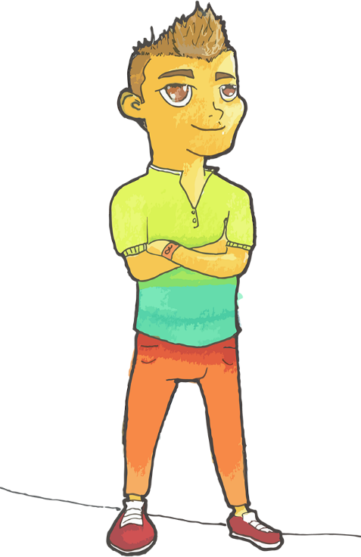
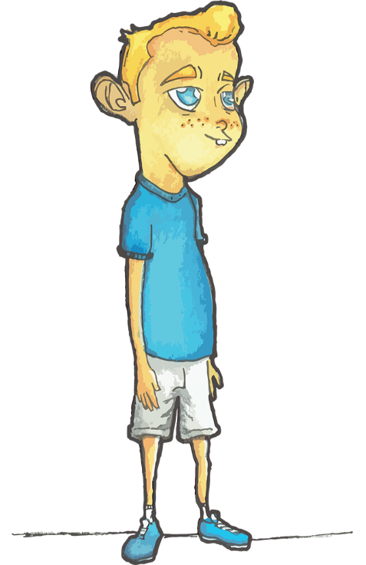
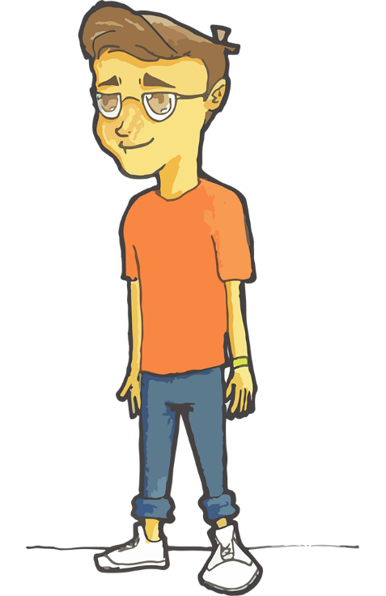
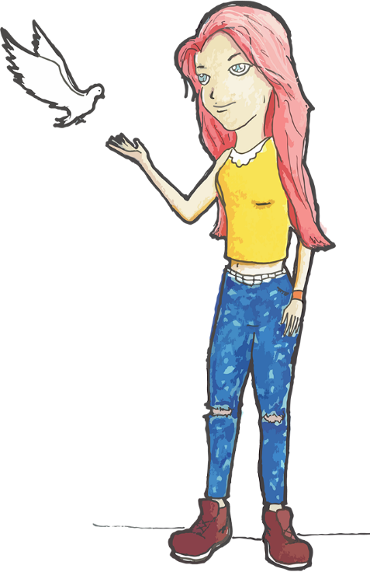
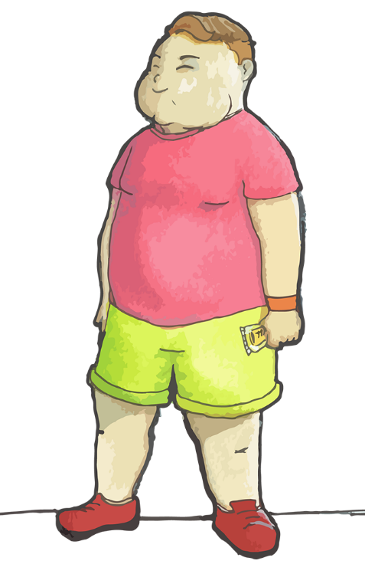
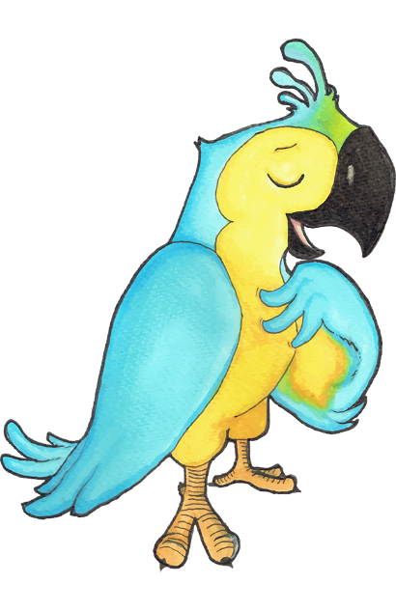
Mike
Liuk
Emily
David
Svevo
Chiudilbecco
Notes:
Approfondisci con pagina 136 e 141 del Manuale con l’identikit dei personaggi.

Slide 12
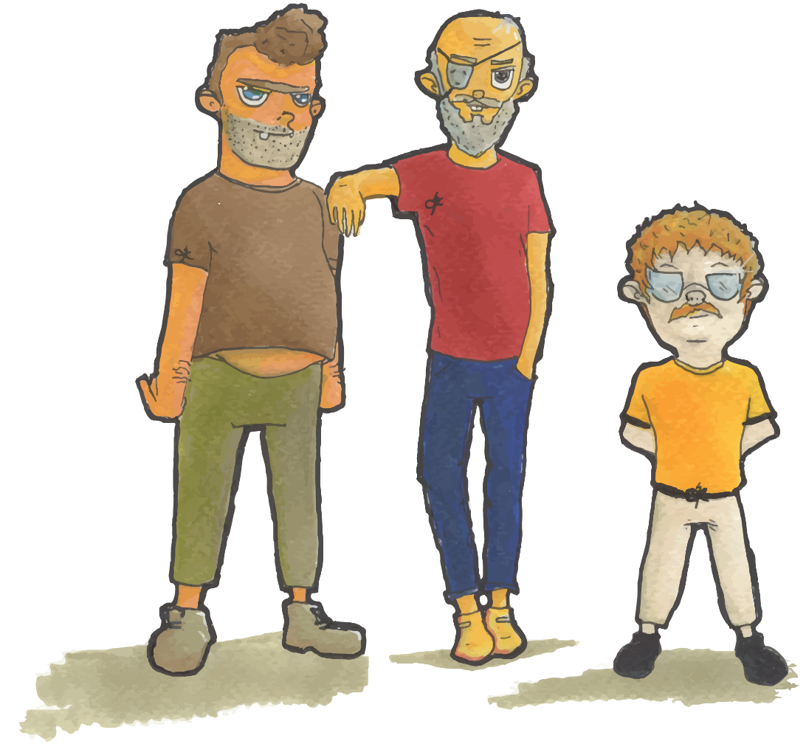
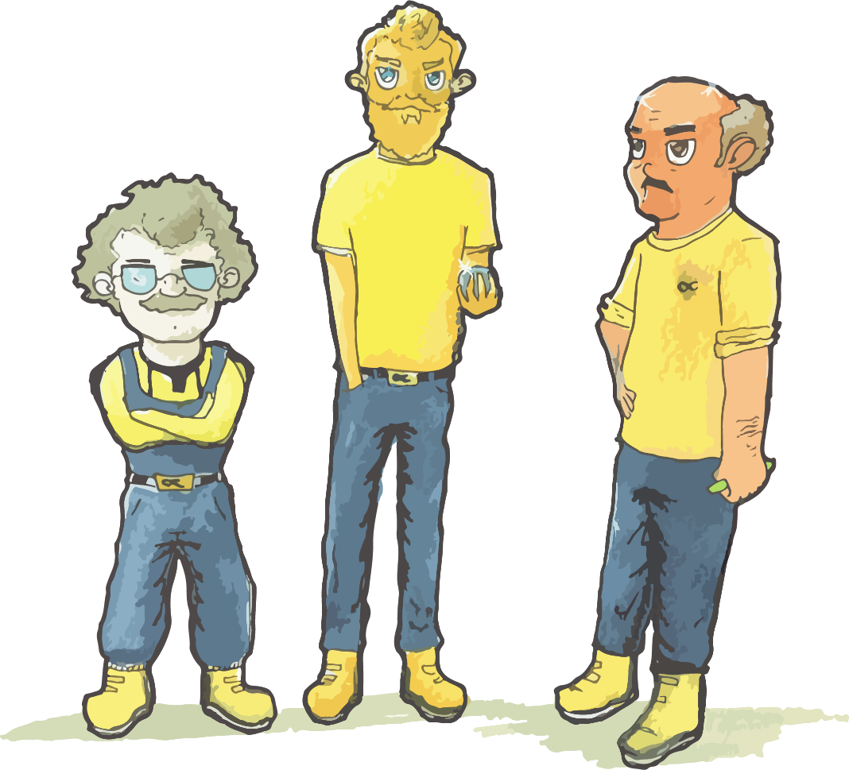
la Gang dell’Intoppo
i Custodi del Tempo
Notes:
Approfondisci con pagina 136 e 141 del Manuale con l’identikit dei personaggi.
Scopri nel racconto il ruolo dei tre cattivi: Occhio, Quattrocchio e Batterdocchio.

Slide 13
il Logo

Slide 14

Notes:
Approfondisci la spiegazione del logo a pagina 7 del Manuale.

Slide 15
Da ricordare
Seguici su Facebook
Iscriviti al canale YouTube
Visita il sito:
www.grestate.it

Slide 16
Buon GrEstate
a tutti!

